Slide 1

2021 年 1 月
“痛苦只是暂时的，
放弃才会遗憾终生。”
- Lance Armstrong -
周日 | 周一 | 周二 | 周三 | 周四 | 周五 | 周六
 |  |  |  |  | 1 | 2
3 | 4 | 5 | 6 | 7 | 8 | 9
10 | 11 | 12 | 13 | 14 | 15 | 16
17 | 18 | 19 | 20 | 21 | 22 | 23
24 | 25 | 26 | 27 | 28 | 29 | 30
31

Slide 2

2021 年 2 月
“最让人害怕的时刻，总是开始前的那一刻。”
- Stephen King -
周日 | 周一 | 周二 | 周三 | 周四 | 周五 | 周六
 | 1 | 2 | 3 | 4 | 5 | 6
7 | 8 | 9 | 10 | 11 | 12 | 13
14 | 15 | 16 | 17 | 18 | 19 | 20
21 | 22 | 23 | 24 | 25 | 26 | 27
28

Slide 3

2021 年 3 月
周日 | 周一 | 周二 | 周三 | 周四 | 周五 | 周六
 | 1 | 2 | 3 | 4 | 5 | 6
7 | 8 | 9 | 10 | 11 | 12 | 13
14 | 15 | 16 | 17 | 18 | 19 | 20
21 | 22 | 23 | 24 | 25 | 26 | 27
28 | 29 | 30 | 31
“一步一个脚印，方能走得更远。”- J. R.R. Tolkien

Slide 4

2021 年 4 月
“从现在开始，做你将在未来成为的人。”
- Saint Jerome -
周日 | 周一 | 周二 | 周三 | 周四 | 周五 | 周六
 |  |  |  | 1 | 2 | 3
4 | 5 | 6 | 7 | 8 | 9 | 10
11 | 12 | 13 | 14 | 15 | 16 | 17
18 | 19 | 20 | 21 | 22 | 23 | 24
25 | 26 | 27 | 28 | 29 | 30

Slide 5

2021 年 5 月
“一切皆有可能。不可能的事只是需要更长时间。”
- Dan Brown -
周日 | 周一 | 周二 | 周三 | 周四 | 周五 | 周六
 |  |  |  |  |  | 1
2 | 3 | 4 | 5 | 6 | 7 | 8
9 | 10 | 11 | 12 | 13 | 14 | 15
16 | 17 | 18 | 19 | 20 | 21 | 22
23 | 24 | 25 | 26 | 27 | 28 | 29
30 | 31

Slide 6

2021 年 6 月
周日 | 周一 | 周二 | 周三 | 周四 | 周五 | 周六
 |  | 1 | 2 | 3 | 4 | 5
6 | 7 | 8 | 9 | 10 | 11 | 12
13 | 14 | 15 | 16 | 17 | 18 | 19
20 | 21 | 22 | 23 | 24 | 25 | 26
27 | 28 | 29 | 30
“头脑比天空更加辽阔。”- Emily Dickinson

Slide 7
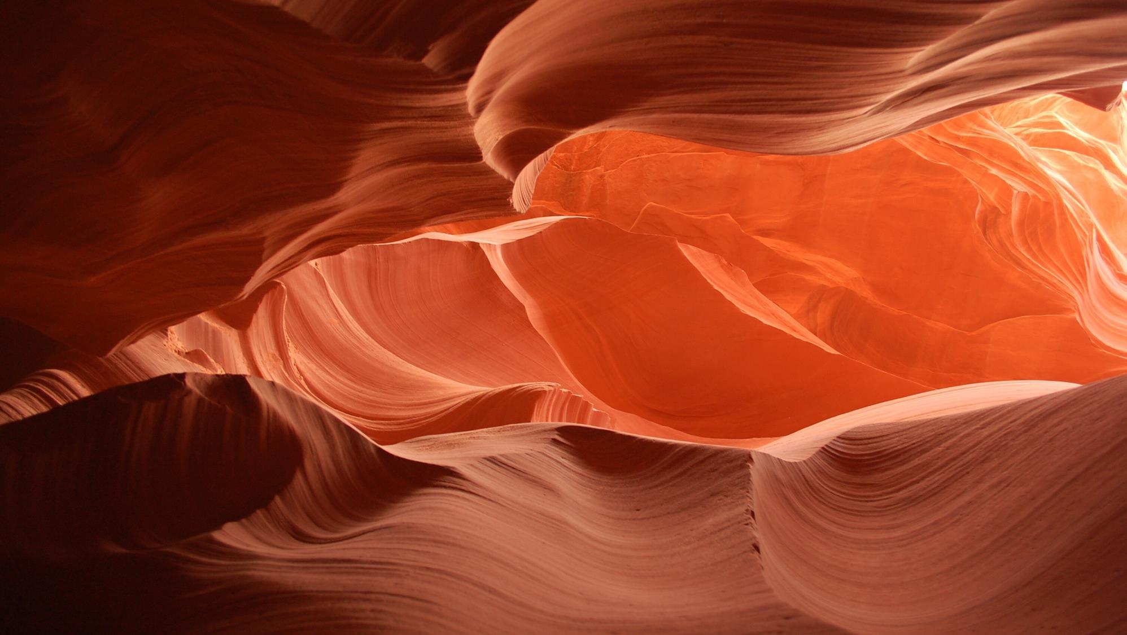
2021 年 7 月
“掌握我们命运的并非星宿，而是我们自己。”
- William Shakespeare -
周日 | 周一 | 周二 | 周三 | 周四 | 周五 | 周六
 |  |  |  | 1 | 2 | 3
4 | 5 | 6 | 7 | 8 | 9 | 10
11 | 12 | 13 | 14 | 15 | 16 | 17
18 | 19 | 20 | 21 | 22 | 23 | 24
25 | 26 | 27 | 28 | 29 | 30 | 31

Slide 8
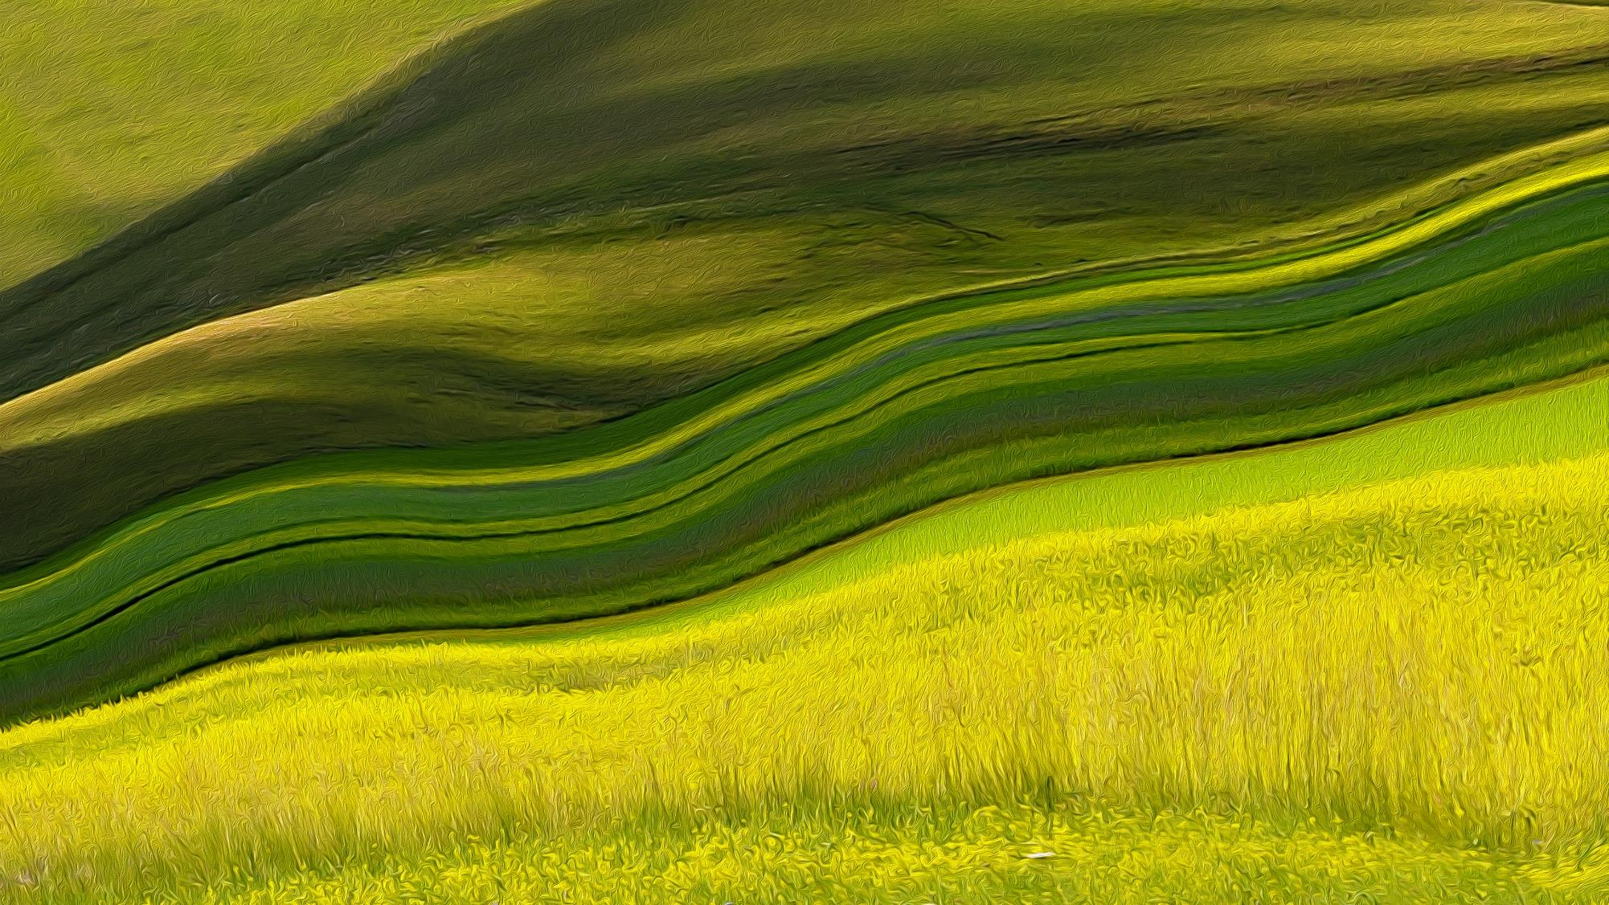
2021 年 8 月
“如果你想要你从未拥有过的东西，那么你必须去做你从未做过的事。”
- Thomas Jefferson -
周日 | 周一 | 周二 | 周三 | 周四 | 周五 | 周六
1 | 2 | 3 | 4 | 5 | 6 | 7
8 | 9 | 10 | 11 | 12 | 13 | 14
15 | 16 | 17 | 18 | 19 | 20 | 21
22 | 23 | 24 | 25 | 26 | 27 | 28
29 | 30 | 31

Slide 9

2021 年 9 月
周日 | 周一 | 周二 | 周三 | 周四 | 周五 | 周六
 |  |  | 1 | 2 | 3 | 4
5 | 6 | 7 | 8 | 9 | 10 | 11
12 | 13 | 14 | 15 | 16 | 17 | 18
19 | 20 | 21 | 22 | 23 | 24 | 25
26 | 27 | 28 | 29 | 30
“世界上最伟大的事，是一个人懂得如何作自己的主人。”- Michel de Montaigne

Slide 10

2021 年 10 月
“不要用收获来衡量每一天，而是看你每天播种了多少。”
-Robert Louis Stevenson -
周日 | 周一 | 周二 | 周三 | 周四 | 周五 | 周六
 |  |  |  |  | 1 | 2
3 | 4 | 5 | 6 | 7 | 8 | 9
10 | 11 | 12 | 13 | 14 | 15 | 16
17 | 18 | 19 | 20 | 21 | 22 | 23
24 | 25 | 26 | 27 | 28 | 29 | 30
31

Slide 11
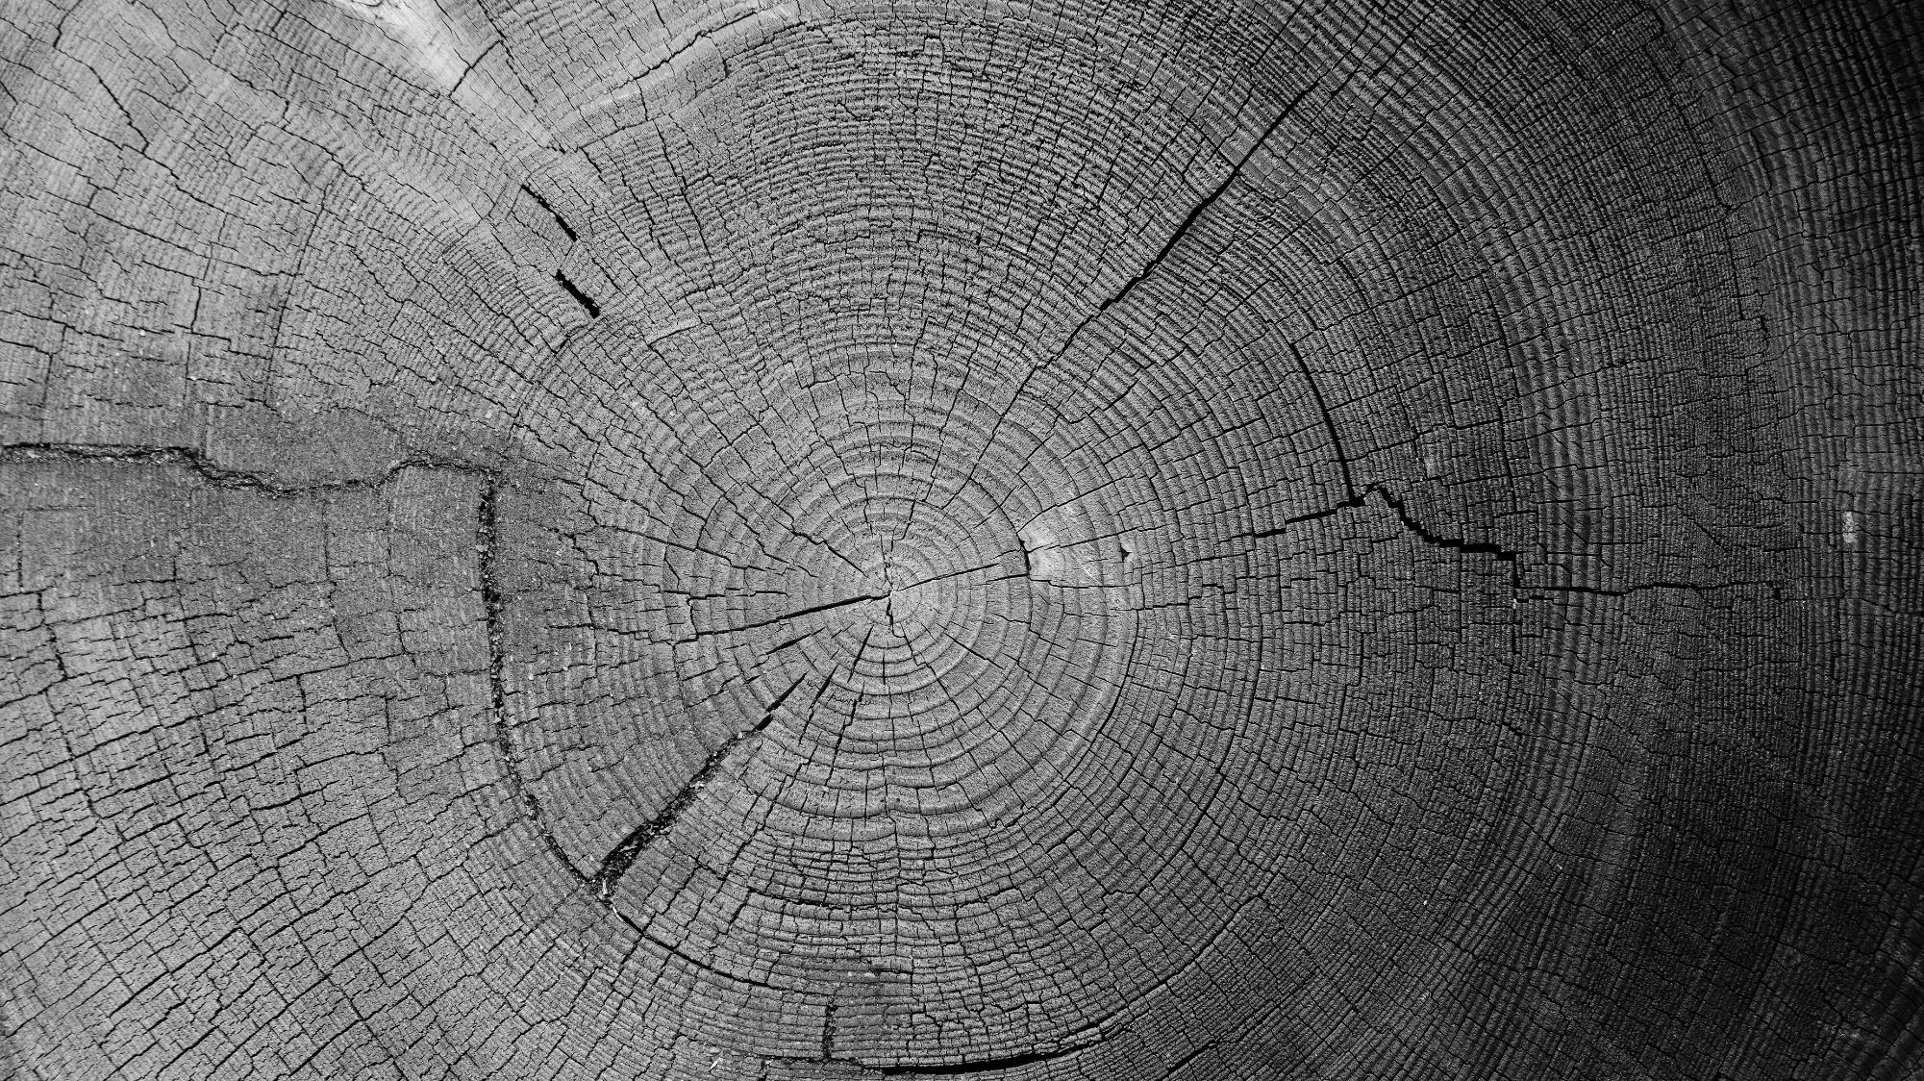
2021 年 11 月
“追寻月之所向，纵使交错而过，也将置身于繁星之间。”
- Les Brown -
周日 | 周一 | 周二 | 周三 | 周四 | 周五 | 周六
 | 1 | 2 | 3 | 4 | 5 | 6
7 | 8 | 9 | 10 | 11 | 12 | 13
14 | 15 | 16 | 17 | 18 | 19 | 20
21 | 22 | 23 | 24 | 25 | 26 | 27
28 | 29 | 30

Slide 12

2021 年 12 月
周日 | 周一 | 周二 | 周三 | 周四 | 周五 | 周六
 |  |  | 1 | 2 | 3 | 4
5 | 6 | 7 | 8 | 9 | 10 | 11
12 | 13 | 14 | 15 | 16 | 17 | 18
19 | 20 | 21 | 22 | 23 | 24 | 25
26 | 27 | 28 | 29 | 30 | 31
“凡事都要尽力去做，因为有付出才有收获。”- Og Mandino

